Slide 1
Викторина
Правила Дорожного Движения

Slide 2
ДЛЯ ЧЕГО НУЖНЫ ПРАВИЛА ДОРОЖНОГО ДВИЖЕНИЯ
В любой стране на любом континенте есть дороги. Первые дороги возникали просто. Достаточно было всего несколько раз проехать на телеге по одному и тому же месту, чтобы появились две колеи.
Дороги соединяют небольшие поселения. Наши предки наводили мосты через реки, прокладывали пути в дремучих лесах. Перекрестки становились настоящим центром жизни. Там кипела торговля, путники меняли лошадей, отдыхали. Перекрестки больших дорог постепенно превращались в города и со временем появлялись транспортные средства.

Slide 3
Разновидности транспортных средств
Гужевая повозка – лошадь с тележкой
Велосипед
Мокик, скутер
Мотоцикл
Автомобиль
Поезд, электропоезд
Пароход, теплоход
Самолет, вертолет

Slide 4
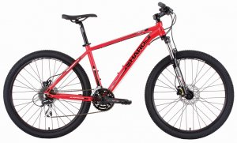
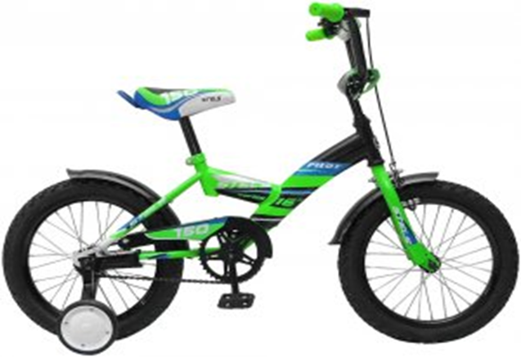
1. С какого возраста разрешено передвигаться на велосипеде по дорогам общего пользования?

Slide 5
Велосипед определяется как «транспортное средство, кроме инвалидных колясок, имеющее два колеса или более и приводимое в движение мускульной силой людей, находящихся на нём» (ПДД 1.2). Велосипедист, согласно Правилам, квалифицируется как водитель велосипеда.
Управлять велосипедом при перемещении по дорогам разрешается лицам не моложе 14 лет (ПДД 24.1).

Slide 6
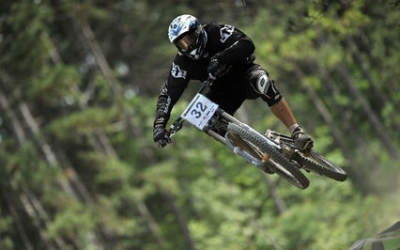
2. Есть ли у велосипедиста путь торможения?

Slide 7
Технические требования
Велосипед должен иметь исправные тормоза, руль и звуковой сигнал, быть оборудован спереди световозвращателем и фонарём или фарой (для движения в тёмное время суток и в условиях недостаточной видимости) белого цвета, сзади — световозвращателем или фонарём красного цвета, а с каждой боковой стороны — световозвращателем оранжевого или красного цвета

Slide 8
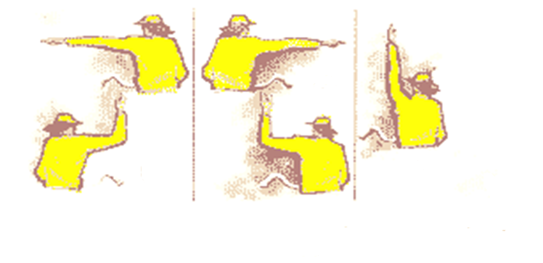
3. Как велосипедист должен информировать других участников движения о намерении остановиться?

Slide 9
Вытянутая рука вверх-говорит о том что, велосипедист намерен остановится

Slide 10
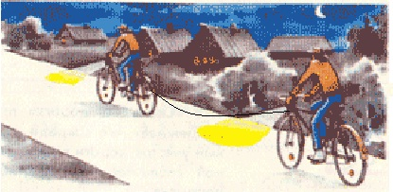
4. Допускается ли буксировка велосипеда?

Slide 11
5. Можно ли перевозить на велосипеде пассажира девяти лет?

Slide 12
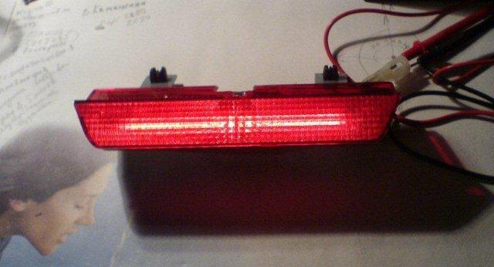
Зачем нужны стоп-сигналы на автомобиле?
чтобы другие участники дорожного движения могли видеть намерения водителя остановиться или притормозить

Slide 13
Со скольки лет детям разрешено ездить на переднем сиденье автомобиля?
10 лет
12 лет
14 лет
11 лет
15 лет
12 лет

